Slide 1
SREDNJA ŠKOLA PRELOG PRELOG 16. 10. 2015.
2015
Ugostiteljsko – turističko učilište
Zagreb, Kombolova 2 a

Slide 2
3. ARONIA CUP SUDJELOVANJE NA SMOTRI UČENIKA SREDNJIH UGOSTITELJSKIH I TURISTIČKIH ŠKOLA REPUBLIKE HRVATSKE U PRIPREMI FUNKCIONALNE HRANE I PIĆA POD NAZIVOM STREET FOOD – 2015

Slide 3
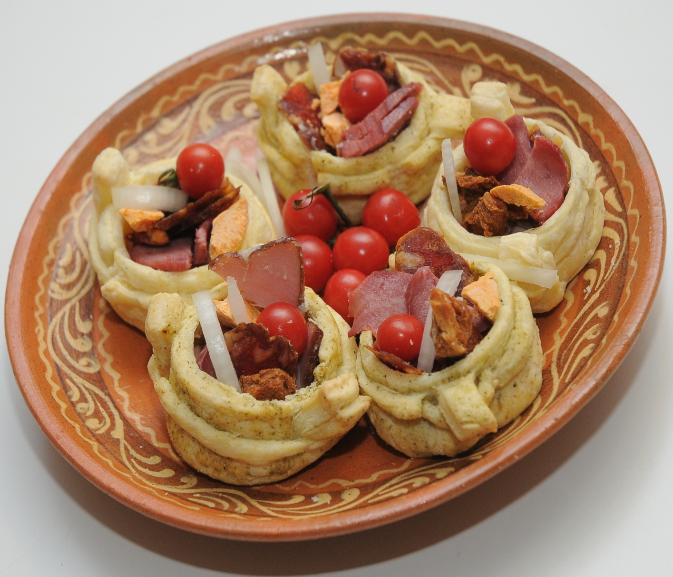
MEĐIMURSKA KOŠARICA
3 THK Maja Martinčević

Slide 4
Međimurska košarica
Sastojci:
Meso z tiblice - - - 50 g
Suhi jezici - - - 30 g
Kobasice - - - 20 g
Kosana mast - - 10 g
Turoš, Čvarci - - 10 g
Luk, rajčica - - 10 g
Način pripreme:
Namirnice narežemo , oblikujemo i napunimo košarice od lisnatog tijesta.
3 THK Maja Martinčević

Slide 5
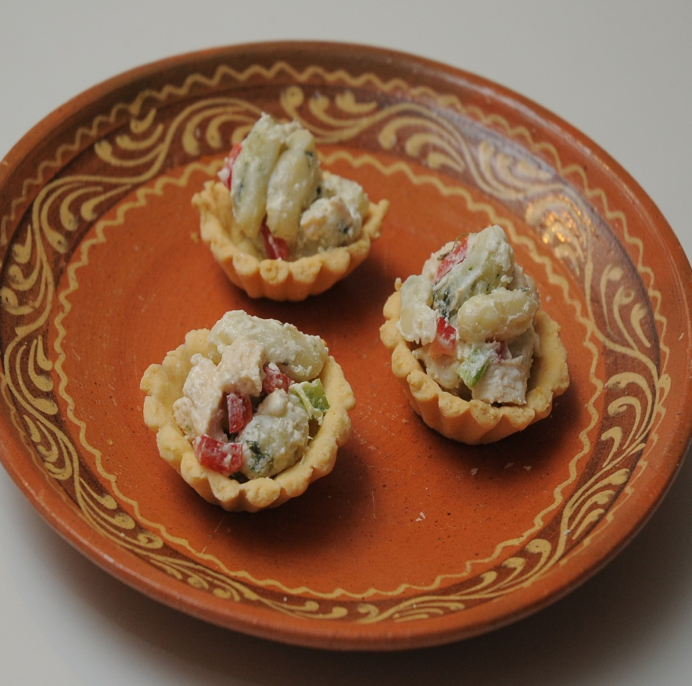
PROLJETNA KOŠARICA
SASTOJCI: Krumpir - - 200 g Kopriva - - 50 g Piletina - - 100 g Brašno - - - 100 g Jaja - - - - 1 kom Svježi sir - - - 20 g Vrhnje - - - - 2 cl Svježa crvena i zelena paprika Sol, papar Postupak pripreme: Kuhani krumpir naribamo, dodamo blanširane nasjeckane koprive, brašno, jaja i sol. Zamijesimo trgance, složimo i kuhamo 10 min. Ohladimo, dodamo svježi sir, vrhnje, papriku i piletinu. Promiješamo i punimo košarice.
3 THK Maja Martinčević

Slide 6
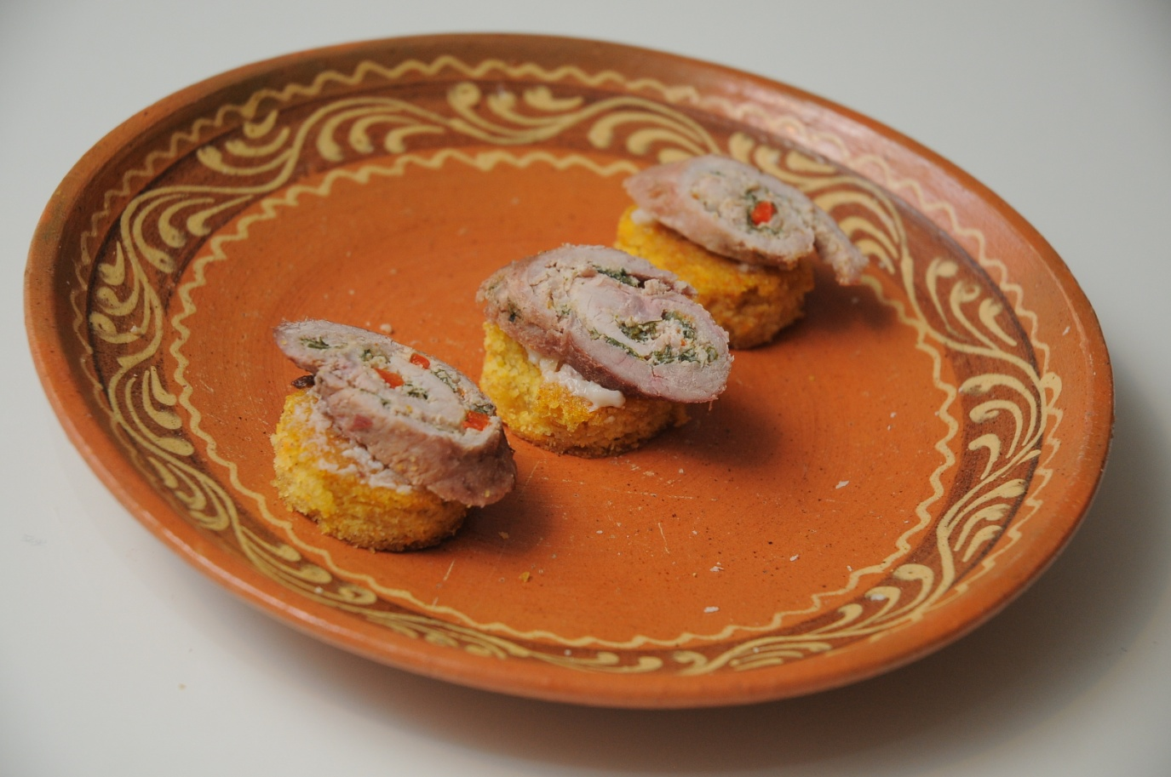
Sastojci: Svinjski but - - - - 300 g jaje - - - - 1 kom Kiseli krastavci - - - 5 g Gljive - - - - - 5 g Mrkva - - - - - 5 g Kiselo vrhnje - - - 3 cl Sol, papar, ljuta paprika - Postupak rada: Svinjski file istanjimo, posolimo napunimo s nadjevom od mesa, krastavci,gljive i začina. Premažemo i zarolamo i pečemo i stavimo na podlogu od kukuruzne zlevanke koju premažemo sa kosanom masti i svježim sirom.
Kukuruzne Roladice
3 THK Maja Martinčević

Slide 7
MEĐIMURSKA GIBANICA
NAMIRNICE ZA TIJESTO Brašno oštro 1 kg Jaja 2 kom Sol 10 g Maslac 150 g Vrhnje 2 dl Mlaka voda po potrebi | PRIPREMA TIJESTA Zamijesite tijesto kao za savijaču. Razvaljajte i razvucite u tanke mlince tako da dobijete oko 20 komada veličine tepsije. Dok se tijesto suši napravite četiri nadjeva:
PRVI NADJEV MAK 200 g, MLIJEKO 20 cl, GROŽĐICE 100 g, ŠEĆER 50 g, VANILIN ŠEĆER ½ pak. | Sastojke prelijte kipućim mlijekom, promiješajte i ostavite da se ohlade.
DRUGI NADJEV SIR 500 g, JAJA 3 kom., SOL 5 g, MASLAC 50 g, ŠEĆER 100 g. | Razmutite jaja i pomiješajte sa sirom, šećerom, maslacem te malo soli.
TREĆI NADJEV ORASI 200 g, ŠEĆER 100 g. | Mljevene orahe pomiješamo sa šećerom.
ČETVRTI NADJEV RIBANE JABUKE 700 g, ŠEĆER 100 g, CIMET ½ pak. | Jabuke naribamo, pomiješamo sa šećerom i cimetom

Slide 8
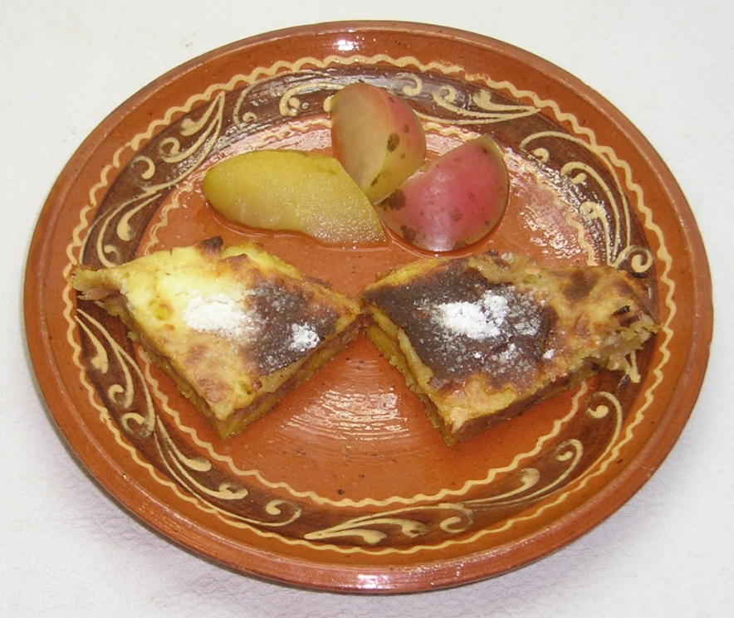
TREPA
Sastojci za deset obroka:
Kukuruzno brašno 300 g
Kiselo vrhnje 50 cl
Kosana mast 50 g
Šećer 200 g.
Cimet 10 g
Jabuke 2000 g
Postupak:
Očišćene jabuke naribamo, dodamo šećer i cimet te dobro promiješamo. Dno tepsije premažemo kosanom mašću i ravnomjerno posipamo polovicom količine kukuruznog brašna. Zatim, na to sve jednakomjerno stavimo naribane jabuke. Na smjesu jabuka posipamo drugi dio kukuruznog brašna te zalijemo kiselim vrhnjem. Pečemo u dobro zagrijanoj pećnici oko 35 minuta. Pečeni kolač posipamo kristalnim šećerom (može i mljevenim), narežemo na kockice ili trokute i poslužujemo kao desert.

Slide 9
Pušipel
2007 – sorta “Moslavac” - - preimenovana u “Pušipel”
Jedina važna autohtona hrvatska sorta u Međimurju
Aroma nije osobito bogata
Od svih sorta daje najbolje rezultate
- SVOJSTVA – niži sladori – više kiseline
- dužim odležavanjem izgradi specifičan i vrlo cijenjen aromatski profil u kojem dominira sklop sekundarnih aroma - (najbolja svjetska aroma)
DVA STILA
1. LAGANO PITKO VINO – ŽIVAHNOG KARAKTERA – I VOĆNIH AROMA
- Fantastično se slaže s različitim Međimurskim jelima u svim prilikama
2. VISOKI PREDIKATI – KASNE I LEDENE BERBE
- visoko koncentrirani sladori imaju kontrast u jednako
koncentriranim kiselinama - a to se posebno cijeni
Međimurskim vinarima smiješi se prilika da postanu
kreatori jednog od najkvalitetnijih vina.

Slide 10
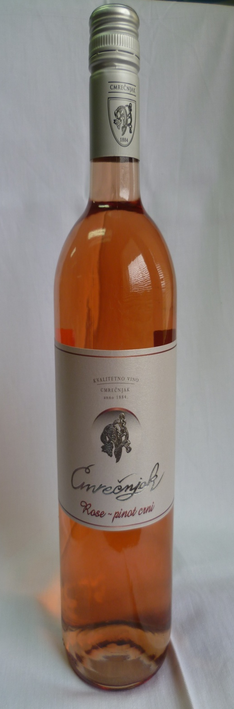
R O S E - pinot crni
Puni:VINOGRADARSTVO –PODRUMARSTVO
CMREČNJAK
Sv. Urban 273, Štrigova
Berba 1014.
Alk. 10,0 %
Crveno vino kontinentalnog karaktera.
U dobrim godinama solidna obojenost
sa izraženim svježim sortnim
mirisom i okusom.
U slabijim godinama
proizvodi se kao rose.
PREZENTACIJA MEĐIMURSKIH VINA IVANA VIŠNJIĆ - 4THK SABINA KOLENDA- 4THK

Slide 11
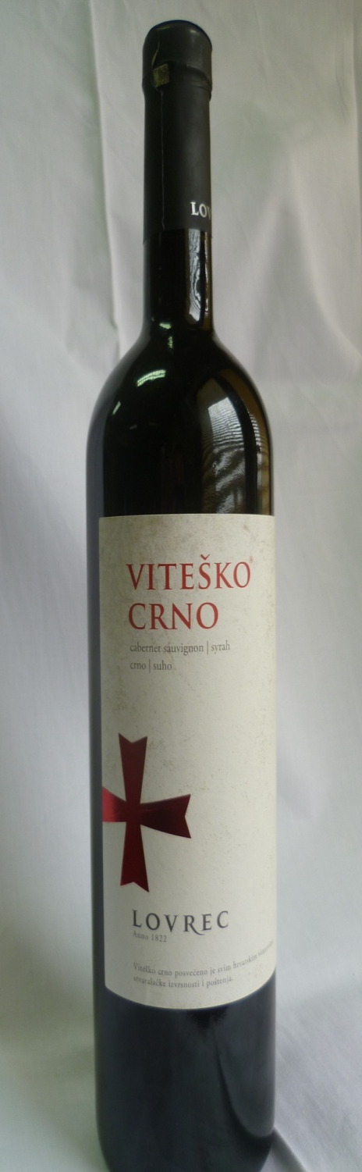
VITEŠKO CRNO
Puni: Vinarstvo Lovrec
Sveti Urban 133,
40312 Štrigova, Croatia
berba 2012
Alk. 13.3 %
Crno kvalitetno vino
Viteško crno posvećeno je svim hrvatskim
vitezovima stvaralačke izvrsnosti i poštenja
PREZENTACIJA MEĐIMURSKIH VINA IVANA VIŠNJIĆ - 4THK SABINA KOLENDA- 4THK

Slide 12
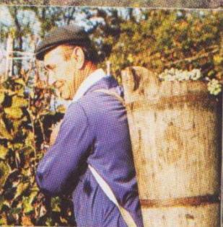
MEĐIMURSKA VINA
MEĐIMURJE JE ZASIGURNO REGIJA S VINIMA
NAJBOLJEG OMJERA CIJENE I KVALITETE U DRŽAVI
A ŠTO JE NAJVAŽNIJE, ČEKA VAS
ŠIROM OTVORENIH RUKU I PODRUMA
KAK BI NAŠ MEĐIMUREC REKEL:
“DA JE Z ČISTOG VINA MORJE
PAk DA JE KAK MEĐIMORJE
LEHKO BI GA SPIL.”
HVALA VAM NA PAŽNJI
(ppt izradio josip bajsić)

Slide 13
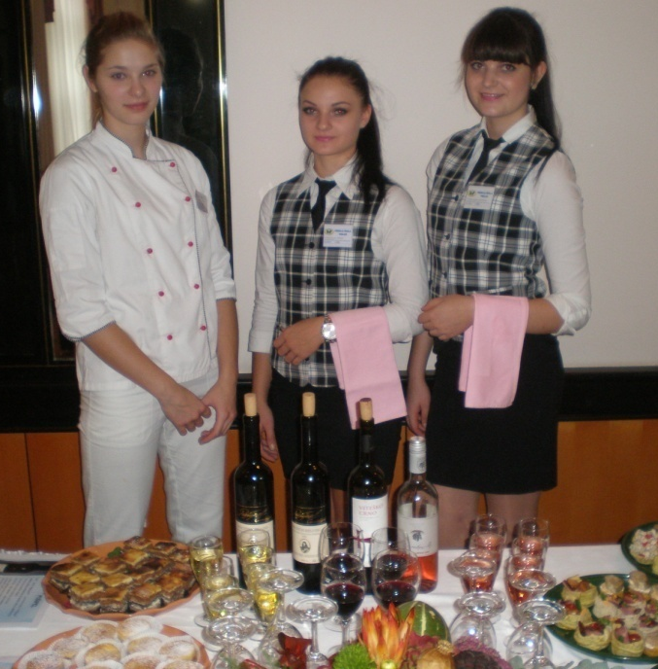
SREDNJA ŠKOLA PRELOG
UČENICI : SABINA KOLENDA - - 4 THK IVANA VIŠNJIĆ - - 4 THK MAJA MARTINČEVIĆ – 3 THK BARBARA OREHOVEC - 2 SK | MENTORI: ANICA NARANĐA VLADO TUREK JOSIP BAJSIĆ

Slide 14
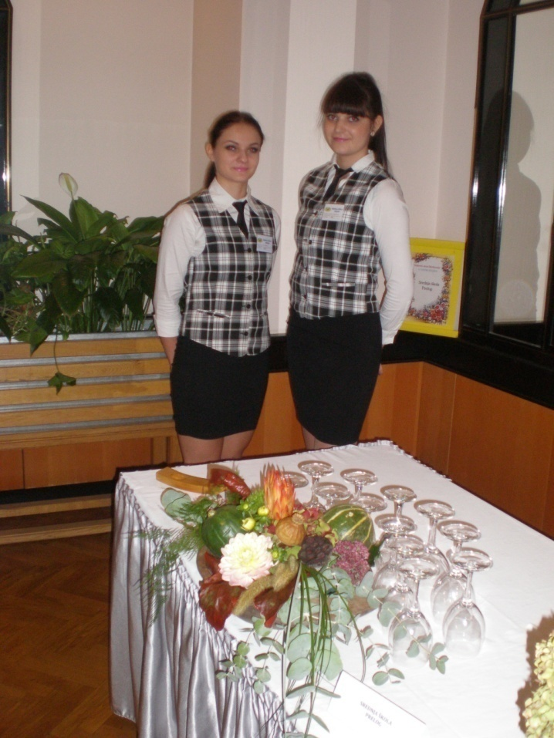
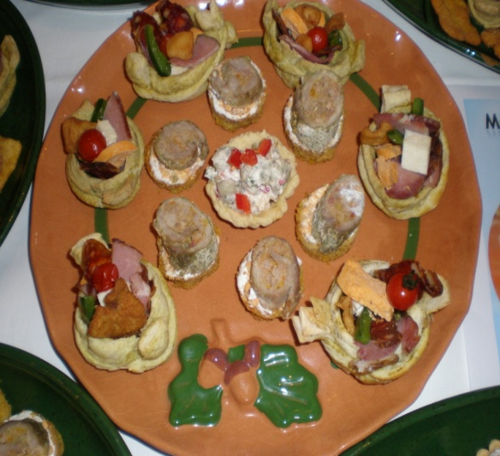

Slide 15
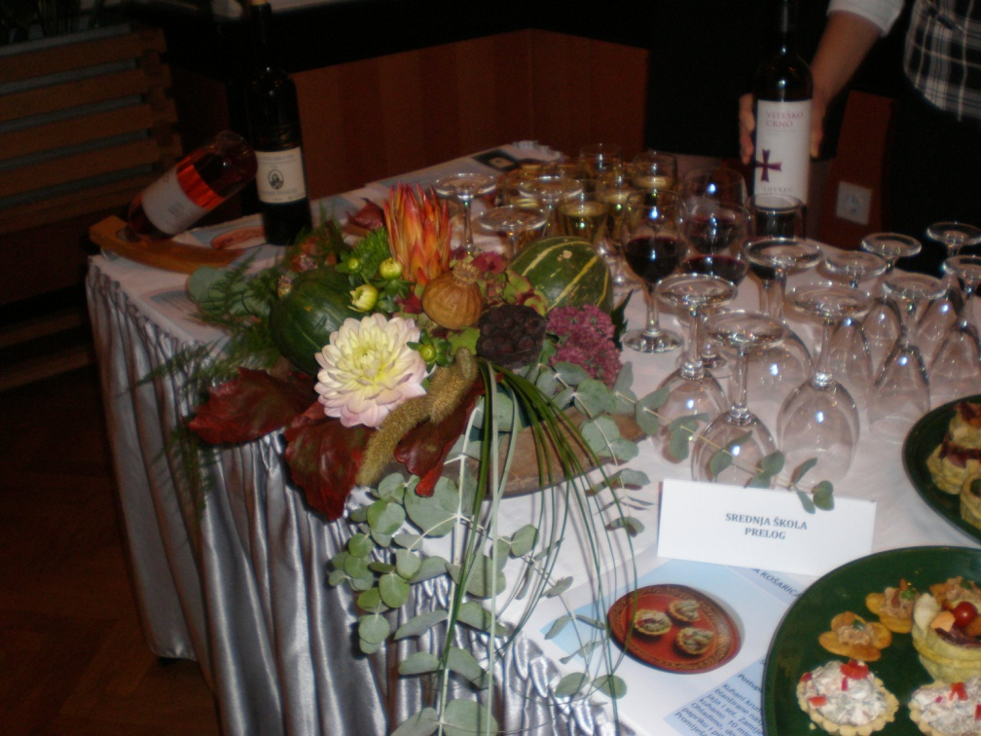
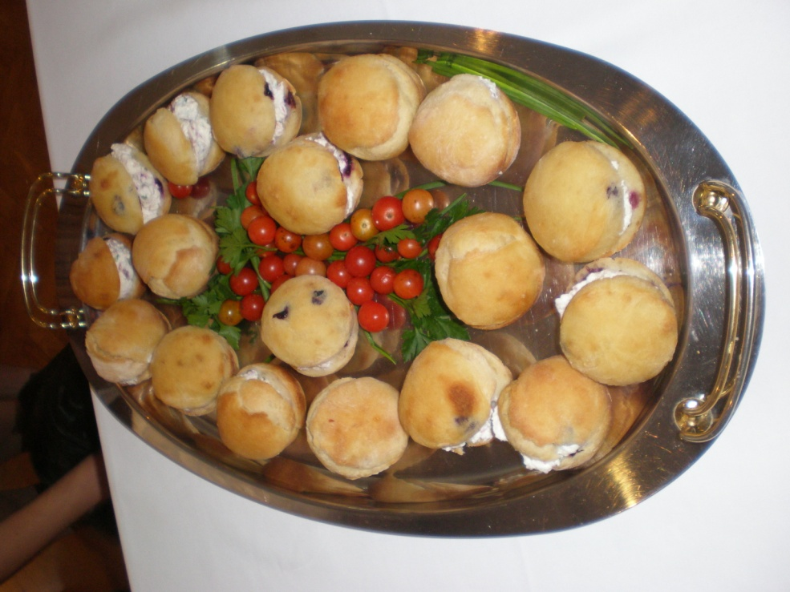

Slide 16
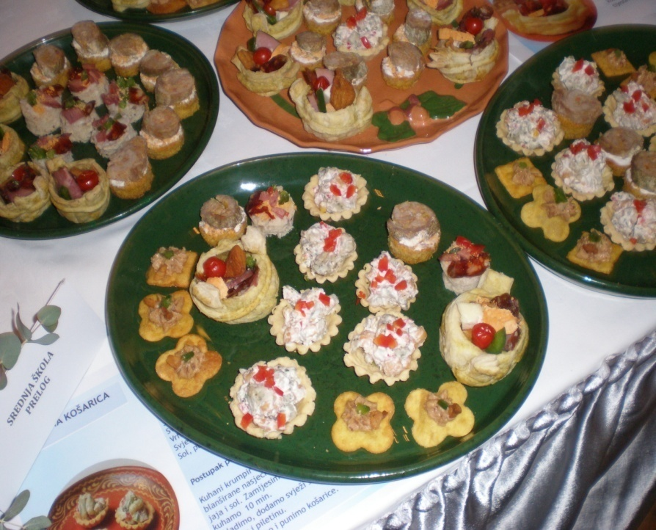

Slide 17
m

Slide 18
ZA KRAJ, UZ BOGAT GASTRONOMSKI PROGRAM , ISPRATILI SU NAS “ULIČNI SVIRAČI”

